Slide 1

Математика, 5 класс

Slide 2




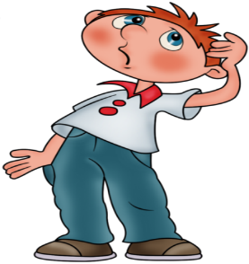
Математическая разминка

Slide 3


Всемирный день здоровья (World Health Day) отмечается ежегодно 7 апреля в день создания в 1948 году Всемирной организации здравоохранения (World Health Organization, WHO). За время, прошедшее с того исторического момента, членами Всемирной организации здравоохранения (ВОЗ) стали 194 государства мира. Ежегодное проведение Дня здоровья вошло в традицию с 1950 года.

Slide 4

7 апреля отмечается знаменательная для всех пользователей русскоязычного интернета дата — День рождения Рунета (RuNet).
7 апреля 1994 года для России был зарегистрирован домен — .Ru — и внесен в международную базу данных национальных доменов верхнего уровня. Перед этим, 4 декабря 1993 года, на собрании крупнейших российских провайдеров того времени (Demos Plus, Techno, GlasNet, SovAm Teleport, EUnet/Relcom, X-Atom, FREEnet) было подписано Соглашение «О порядке администрирования зоны .RU».

Slide 5
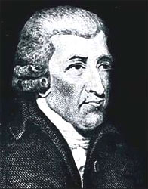
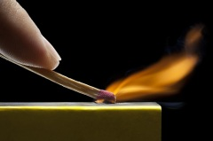
Английский фармацевт Джон Уокер придумал свое изобретение, как это часто бывает, совершенно случайно. В 1826 году он, поскольку являлся фармацевтом, смешивал химикаты с помощью палки. На конце этой палки образовалась засохшая капля. Чтобы убрать ее, он чиркнул палкой по полу. Вспыхнул огонь! Он стал экспериментировать, и 7 апреля 1827 года состоялась первая коммерческая сделка: Уокер продал адвокату Никсону первые спички, состоявшие из смеси бертолетовой соли, белого фосфора и клея.

Slide 6

7 апреля 1795 года во Франции впервые в мире приняли закон о введении основных метрических единиц: метра, литра и грамма. Метрическая система называется так потому, что все ее основные единицы можно рассчитать через «метр». Один литр - это тысячная доля кубометра.

Slide 7


День математика в России отмечается уже более 10 лет, хотя государственного признания этому празднику не дали, но это не мешает всем студентам ежегодно проводить торжества, посвященные ему. Всему этому веселью начало было положено благодаря студенческим сообществам, которые решили отмечать День математика. Дата этого торжества закреплена за 1 апреля, чтобы показать, что поклонники точной науки тоже имеют чувство юмора, любят шутки, смех и с двойным размахом отмечают эти праздники.

Slide 8

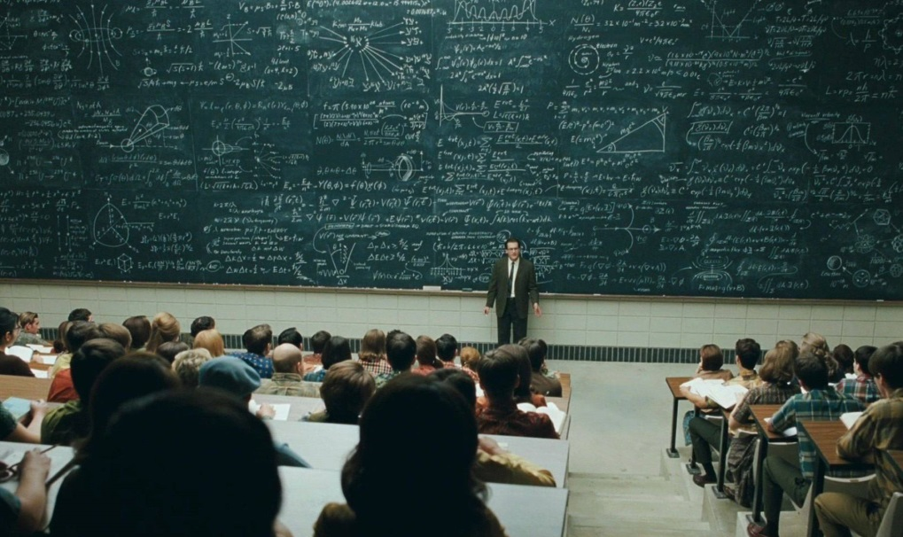
Всемирный день математики отмечается ежегодно 23 марта, чтобы отметить важность математики и ее важнейшую роль в жизни каждого человека. Пифагор ввел термин «математика» в VI веке до нашей эры. Для тех, у кого проблемы с математикой, Всемирный день математики — это шанс проверить свои навыки, попрактиковаться в математических навыках и принять участие во
всемирном мероприятии.

Slide 9
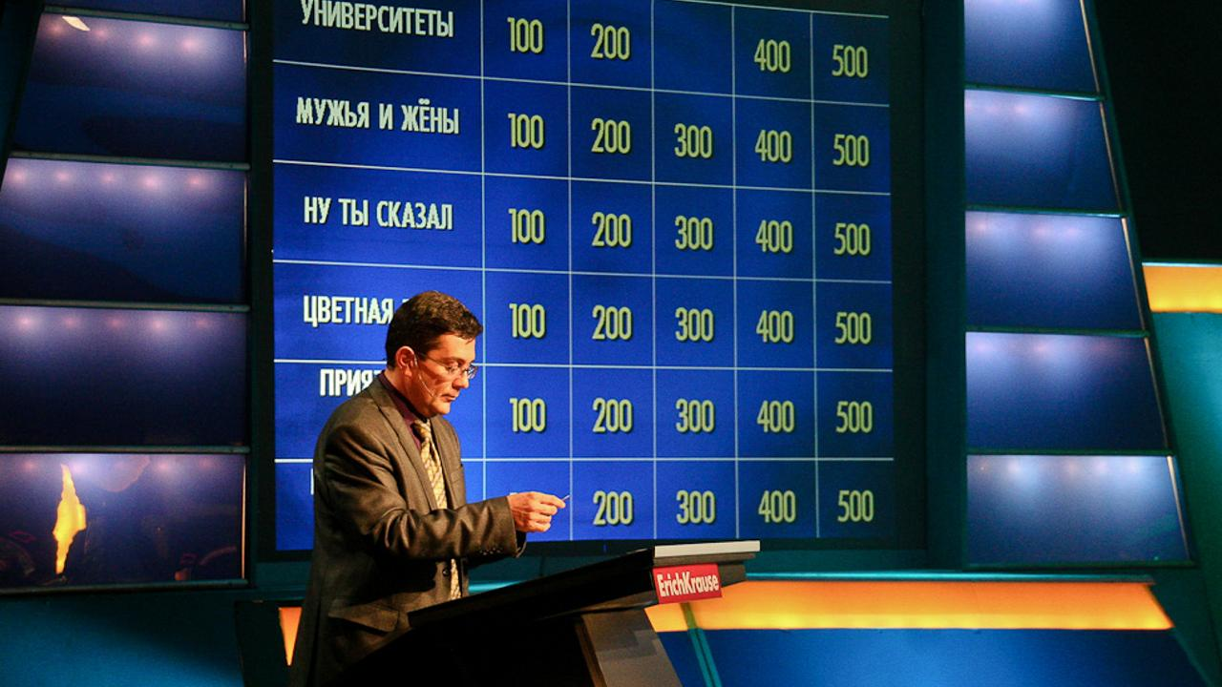
Правила игры
Игроки делятся на команды.
По очереди команды выбирают тему и количество баллов.
Все команды отвечают письменно: на листочке с ответом команда пишет в столбик количество очков за вопрос, а напротив – ответ.
Листочек с ответом сдается после каждого вопроса.
За правильный ответ очки прибавляются,
если нет ответа - 0 очков.
Побеждает команда, набравшая
большее количество баллов.

Slide 10

Основной тур
Зарядка для ума
100
200
300
400
500
Калькулятор
100
200
300
400
500
Что не умел
решать Пифагор
100
200
300
400
500

Slide 11
Задачи
100
Какой знак надо поставить между 2 и 3, чтобы число стало больше 2, но меньше 3?
Ответ: 2,3

Slide 12
Задачи
200
В первой корзине 20,5кг ягод, во второй 17,2кг ягод.
Сколько ягод в двух корзинах
и на сколько во второй корзине ягод меньше, чем в первой?
Ответ: 37,7 кг ягод в двух корзинах, на 3,3 кг ягод больше.

Slide 13
Задачи
300
У отца шесть сыновей. Каждый сын имеет сестру. Сколько всего детей у отца?
Ответ: 7 детей

Slide 14
Задачи
400
На озере росли лилии. Каждый день их число удваивалось, и на 20-й день заросло все озеро. На какой день заросла половина озера?
Ответ: на 19-й день

Slide 15
Задачи
500
В первый день вспахали 14,25 га, что на 3,6 га больше, чем во второй день, и на 4,15 га меньше, чем в третий день. Сколько было вспахано гектаров за три дня?
Ответ: 43,3 гектара

Slide 16
Сложение, вычитание
100
Выполните сложение
7,4 + 6,108
Ответ: 13,508

Slide 17
Сложение, вычитание
200
Поставьте в нужном месте запятые:
32+18=5
Ответ: 3,2+1,8=5

Slide 18
Сложение, вычитание
300
Найдите значение выражения:
126,19 + 14,4 – 39,098
Ответ: 101,492

Slide 19
Сложение, вычитание
400
Найдите значение выражения:
6,42+4,998+17,58-1,998
Ответ: 27

Slide 20
Сложение, вычитание
500
Определите, верно ли равенство:
5-0,64+1,045-4=5,491+4,05+4,509
Ответ: неверно (1,405=14,05?)

Slide 21
Уравнения
100
Решите уравнение
х – 12,9 = 11,03
Ответ: 23,93

Slide 22
Уравнения
200
Решите уравнение
2,08+х=12,4
Ответ: 10,32

Slide 23
Уравнения
300
Найдите корень уравнения:
84+х+7,454=93,89
Ответ: 2,436

Slide 24
Уравнения
400
Решите уравнение
(81 - х) +127,8= 139,156
Ответ: 69,644

Slide 25
Уравнения
500
Решите уравнение
6,793х+0,207х+х=792
Ответ: 99

Slide 26
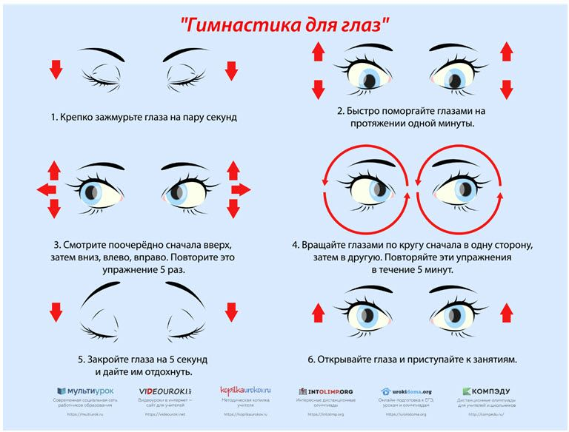

Slide 27


Slide 28


